Slide 1
Lecture 4 Arrays
第4讲 数组
华中科技大学计算机学院
李开
华中科技大学计算机学院

Slide 2
1 引言
到现在为止，我们已经观察到在命令式程序中如何处理像整数一样的基本类型数据。尽管基本类型数据有用，但在处理大量数据时不够用。
很多情况下，我们需要聚合包含数据的数据结构。数组是一种常用的数据结构，尤其是在命令式程序设计语言中频繁使用。数组用来存放和处理类型相同且数目固定的数据元素。
如果程序执行时不会因意外情况而终止，我们称它是安全的。数组的访问隐藏着不安全操作，需证明其安全性。
华中科技大学计算机学院

Slide 3
2 数组的使用
若t是一种类型，那么t [ ]则是存放t类型元素的数组类型。请注意，t可为任意类型：int [ ], char [ ][ ], …
这种数据类型的定义像Java，与C的语法稍微有点不一致。
每个数组大小固定，并必须用alloc_array(t, n)显式分配存储。C0用这一操作来获取一块能存放n个t类型元素的存储单元。
int [ ] A = alloc_array(int, 10);
A的值是10个int型元素存放的地址，我们可以不用关心它，而只需使用A[i] (0≤i＜n) 就可访问数组元素。
数组以0为基准进行编号。
华中科技大学计算机学院

Slide 4
2 数组的使用（续）
观察：数组分配存储后，所有元素值为0。一般来说，应避免采用隐含初始化方式。
观察：越界访问数组元素会导致出错。C0会给出错误提示，而C却不会。
访问一个没分配存储的数组元素，会导致一种未定义行为错，原则上，什么事都可能发生。这很容易出问题，因为如果这一内存已被分配，那将会读取或改写其他数据的存储单元。
如果不禁止，某些不可预知的内存区可能会被改写，这将使臭名昭著的的缓冲区溢出攻击有机可乘，使你的机器陷入危险。
华中科技大学计算机学院

Slide 5
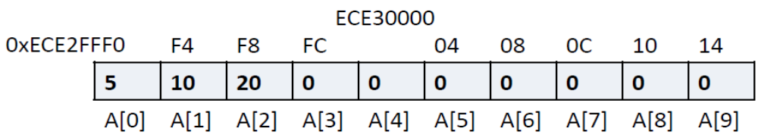
2 数组的使用（续）
如何改变数组某元素的值？ A[i] = e; 例如：
--> A[0] = 5; A[1] = 10; A[2] = 20;
A[0] is 5 (int)
A[1] is 10 (int)
A[2] is 20 (int)
-->
假设，A = 0xECE2FFF0：
华中科技大学计算机学院

Slide 6
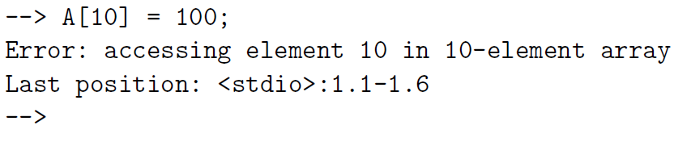
2 数组的使用（续）
执行一个赋值操作，coin将回显赋值操作的结果。
强调：越界访问数组元素将导致一条出错信息，并终止程序，因为在数组范围以外的地方存储数据是没有意义的。
华中科技大学计算机学院

Slide 7
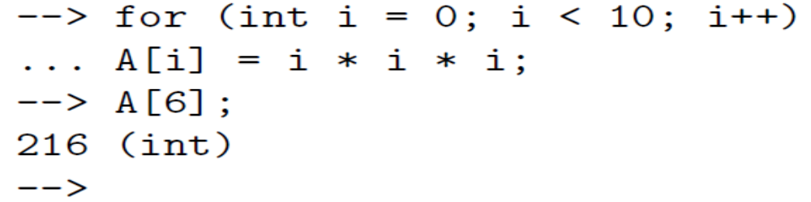
3 用for循环遍历数组
访问和遍历数组常用的方式是用for循环：索引值i从0累计到数组的数组长度。比如：
典型情况，循环检测条件：i < n
… 表明到此为止已解析的表达式或语句不完整，补全后，赋值结果没被输出，因为赋值是循环语句的一部分。
coin只输出顶层语句的结果，因为当一个复杂程序执行时，会有大量的结果生成。
华中科技大学计算机学院

Slide 8
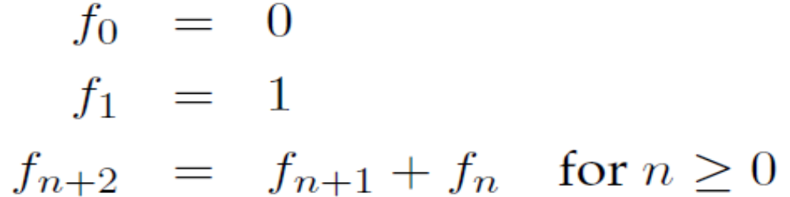
4 数组的规范说明
当用循环遍历数组时，需确保对数组的所有访问都在界内。
很多情况下边界是显而易见的，但在处理二维数据(比如图像)时可能特别棘手。
作为辅助推理，我们明确声明一个循环不变量，表明在循环每次迭代时保持为true的量。
为了举例说明数组，我们编写一个函数，获得一个存放Fibonacci数列前n项的数组，项号从0开始。用递推式：
华中科技大学计算机学院

Slide 9
4 数组的规范说明（续）
int[ ] fib(int n) {
int[ ] F = alloc_array(int, n);
F[0] = 0;
F[1] = 1;
for (int i = 0; i < n; i++)
F[i+2] = F[i+1] + F[i];
return F;
}
华中科技大学计算机学院

Slide 10
4 数组的规范说明（续）
int[ ] fib(int n)
//@requires n >= 0;
//@ensures \length(\result) == n;
{
int[ ] F = alloc_array(int, n);
F[0] = 0;
F[1] = 1;
for (int i = 0; i < n; i++)
F[i+2] = F[i+1] + F[i];
return F;
}
华中科技大学计算机学院

Slide 11
5 数组的循环不变量
int[ ] fib(int n)
//@requires n >= 0;
//@ensures \length(\result) == n;
{
int[ ] F = alloc_array(int, n);
F[0] = 0;
F[1] = 1;
for (int i = 0; i < n; i++)
F[i+2] = F[i+1] + F[i];
return F;
}
华中科技大学计算机学院

Slide 12
5 数组的循环不变量（续）
int[ ] fib(int n)
//@requires n >= 0;
//@ensures \length(\result) == n;
{
int[ ] F = alloc_array(int, n);
F[0] = 0;
F[1] = 1;
for (int i = 0; i < n; i++)
//@loop_invariant i >= 0;
{
F[i+2] = F[i+1] + F[i];
}
return F;
}
华中科技大学计算机学院

Slide 13
5 数组的循环不变量（续）
int[ ] fib(int n)
//@requires n >= 0;
//@ensures \length(\result) == n;
{
int[ ] F = alloc_array(int, n);
F[0] = 0;
F[1] = 1;
for (int i = 0; i+2 < n; i++)
//@loop_invariant i >= 0;
{
F[i+2] = F[i+1] + F[i];
}
return F;
}
华中科技大学计算机学院

Slide 14
5 数组的循环不变量（续）
int[ ] fib(int n)
//@requires n >= 0;
//@ensures \length(\result) == n;
{
int[ ] F = alloc_array(int, n);
F[0] = 0;
F[1] = 1;
for (int i = 0; i < n-2; i++)
//@loop_invariant i >= 0;
{
F[i+2] = F[i+1] + F[i];
}
return F;
}
华中科技大学计算机学院

Slide 15
5 数组的循环不变量（续）
int[ ] fib(int n)
//@requires n >= 0;
//@ensures \length(\result) == n;
{
int[ ] F = alloc_array(int, n);
if (n > 0) F[0] = 0; /* line 0 */
if (n > 1) F[1] = 1; /* line 1 */
for (int i = 0; i < n-2; i++)
//@loop_invariant i >= 0;
{
F[i+2] = F[i+1] + F[i]; /* line 2 */
}
return F;
}
华中科技大学计算机学院

Slide 16
6 证明正确性：循环不变量
int[ ] fib(int n)
//@requires n >= 0;
//@ensures \length(\result) == n;
{
int[ ] F = alloc_array(int, n);
if (n > 0) F[0] = 0; /* line 0 */
if (n > 1) F[1] = 1; /* line 1 */
for (int i = 0; i < n-2; i++)
//@loop_invariant i >= 0;
{
F[i+2] = F[i+1] + F[i]; /* line 2 */
}
return F;
}
华中科技大学计算机学院

Slide 17
7 证明正确性：数组边界
int[ ] fib(int n)
//@requires n >= 0;
//@ensures \length(\result) == n;
{
int[ ] F = alloc_array(int, n);
if (n > 0) F[0] = 0; /* line 0 */
if (n > 1) F[1] = 1; /* line 1 */
for (int i = 0; i < n-2; i++)
//@loop_invariant i >= 0;
{
F[i+2] = F[i+1] + F[i]; /* line 2 */
}
return F;
}
华中科技大学计算机学院

Slide 18
8 别名
数组自身的赋值：
int[ ] A = alloc_array(int, n); ？
两个或多个数组名引用同一个数组：改变其中之一，其他也会改变。
数组的复制。
华中科技大学计算机学院

Slide 19
作业
习题1 编写一个函数array_part，创建给定数组的一个部分拷贝，即将给定数组从第i个元素到第j个元素复制到另一数组并返回得到的数组。函数原型：
int[ ] array_part(int[ ] A, int i, int j);
为这个函数制定规范说明和循环不变量。通过检查循环不变量和证明数组边界来证明这个函数是正确的。
习题2 编写一个函数copy_into，复制给定数组source一部分，即从source的第i个元素开始，复制n个元素到另一给定数组target中，存放位置从第j个元素开始。函数原型如下：
int copy_into(int[ ] source, int i, int n, int[ ] target, int j);
作为一个额外的要求，你的函数返回target数组放置数据的最后位置。为这个函数制定规范说明和循环不变量。通过检查循环不变量和证明数组边界来证明函数运行正确。函数前置条件要确保数组target从第j个元素开始，有存放n个元素的位置。
华中科技大学计算机学院

Slide 20
作业
习题3 编写一个函数can_copy_into，从长度为n的数组source的第i个位置开始复制部分元素到数组target中，存放位置从j处开始，函数返回所能复制的元素个数。函数原型如下：
int can_copy_into(int[ ] source, int i, int[ ] target, int j, int n);
为这个函数制定规范和循环不变量。通过检查循环不变量和证明数组边界来证明函数运行正确。can_copy_into返回的数值应与copy_into的规范一致。当调用int r = can_copy_into(source, i, target, j, n)之后，确保对copy_into的调用能正确运行。
习题3不用做了！
习题4 你能用下面的原型编制一个合理的（非退化）并且有用的函数吗？供讨论。
int f(int[ ] A);
华中科技大学计算机学院

